Slide 1



Slide 2

HTML įvadas
Kas yra HTML?
Sintaksė
Pagrindiniai elementai
Sąrašai
Lentelės
Semantiniai elementai
Formos
Kiti elementai

Slide 3
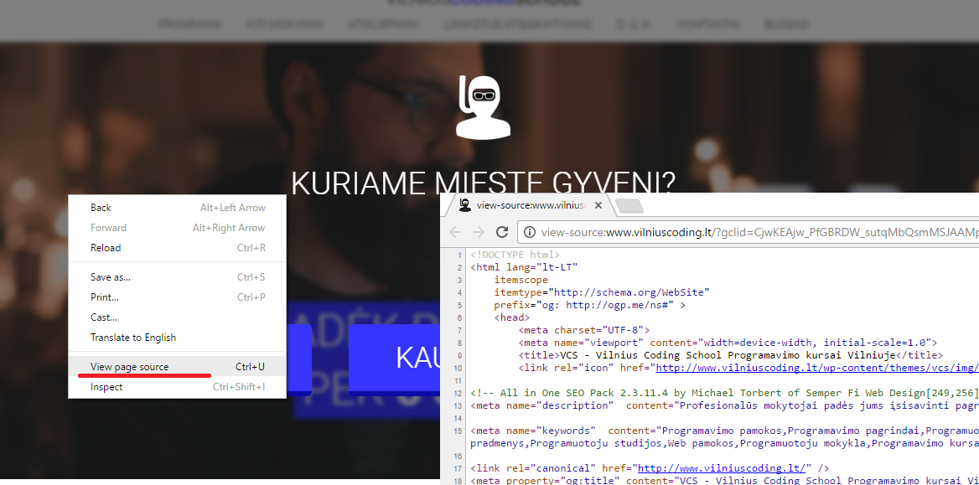
HTML įvadas. Kas yra HTML?
Kažkada nebuvo daug šaltinių iš ko mokytis
Mokomasi buvo iš kitų kodo.
Tai galima daryti ir dabar:

Slide 4
HTML įvadas.
Puslapiai tai yra tekstiniai dokumentai
HTML naudoja žymes (simboliai esantys kampiniuose skliaustuose) su nešančia informacija apie savo reikšmę
Žymės paprastai laikomos elementais <abc>
Žymės dažniausiai naudojamos poromis <abc></abc>
Atidarančioji žymė pažymi turinio pradžią, o uždarančioji turinio pabaigą
Atidarančiosios žymės turi atributus, kurie suteikia daugiau informacijos apie elemento turinį
Atributai turi vardus ir reikšmes <abc atributo_vardas=“reikšmė“></abc>
Tam, kad išmokti HTML jums reikia žinoti visas žymes, ką jos daro ir kokiose vietose gali būti panaudotos.

Slide 5
HTML įvadas. Kas yra HTML?
Deklaracija. Instrukcija naršyklei
<!DOCTYPE html>
<html>
<head>
<title>Dokumento antraštė</title>
</head>
<body>
Dokumento turinys
</body>
</html>
Galva.
Techninei
informacija
Privalomas.
Žymi HTML kodo pradžią ir pabaigą
Kūnas.
Puslapio turinys

Slide 6
HTML įvadas. Kas yra HTML?
Stiliaus gairės ir kodo rašymo konvencija
https://www.w3schools.com/html/html5_syntax.asp
Galit tekti dirbti su turinio valdymo sistemomis, kur tagų html ir body tikriausiai nepamatysite.

Slide 7

Klausimai

Slide 8
Tekstas
Antraštės
Paragrafai
Pastorinimas ir pakreipimas
Xª ir X_{a} elementai (superscript ir subscript)
Tuščia vieta (white-space) elemento viduje
Teksto lūžiai, horizontali linija
Semantika
Paryškinimas ir pabrėžimas
Ištraukos/citatos
Sutrumpinimai ir akronimai
Citatos ir apibrėžimai
Apie autorių
Pakeitimai turinyje

Slide 9
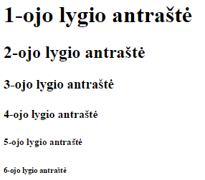
Tekstas. Antraštės
Užduotis:
<h1>
<h2>
<h3>
<h4>
<h5>
<h6>
Antraštės elementai

Slide 10
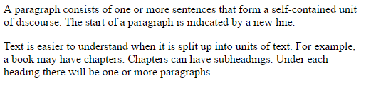
Tekstas. Paragrafai
<p>
Paragrafo elementas
Užduotis:

Slide 11
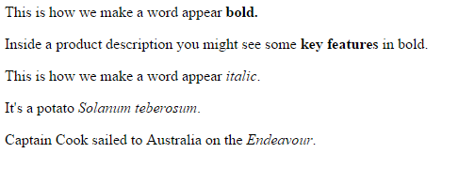
Tekstas. Pastorinimas ir pakreipimas
<b>
<i>
Pastorinimas
Pakreipimas
Užduotis:

Slide 12
Tekstas. Superscript ir subscript
<sup>
<sub>
superscript
subscript
Užduotis:

Slide 13
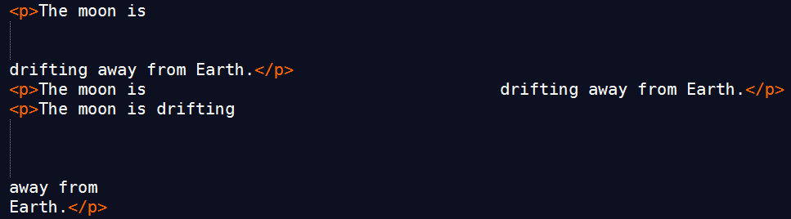
Tekstas. Tuščio tarpo naudojimas

Slide 14
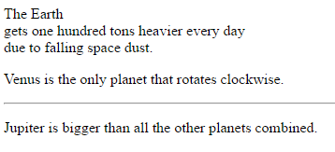
Tekstas. Teksto lūžis ir horizontali linija
<br />
<hr />
Tekstų lūžis
Horizontali linija
Užduotis:

Slide 15
Tekstas. Semantika
Yra elementų skirtų ne teksto specifiniam žymėjimui ar puslapio struktūros keitimui, bet pridedančių papildomos informacijos.

Slide 16
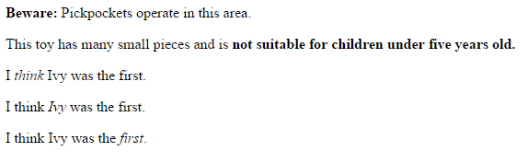
Tekstas. Paryškinimas ir pabrėžimas
<strong >
<em>
Svarbus turinys
Pabrėžimas sakinyje keičiantis sakinio esmę
Užduotis:

Slide 17
Tekstas. Ištrauka/citata
<blockquote cite=“address“>
<q>
Ilgoms. Viso paragrafo
Trumpoms
Užduotis:

Slide 18
Tekstas. Sutrumpinimai ir akronimai
<abbr title=“žodis“>
<acronym title=“pilnas pavadinimas“>
Sutrumpinimas
Akronimas
Užduotis:

Slide 19
Tekstas. Citatos ir apibrėžimai
<cite>
<dfn>
Citata
Apibrėžimas
Užduotis:

Slide 20
Tekstas. Apie autorių
<address>
Kontaktai, detalės
Užduotis:

Slide 21
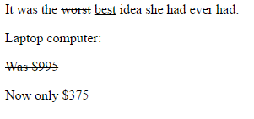
Tekstas. Pakeitimai turinyje
<ins>
<del>
<s>
Turinys kuris buvo įterptas
Turinys kuris buvo ištrintas
Nebeaktualus
Užduotis:

Slide 22
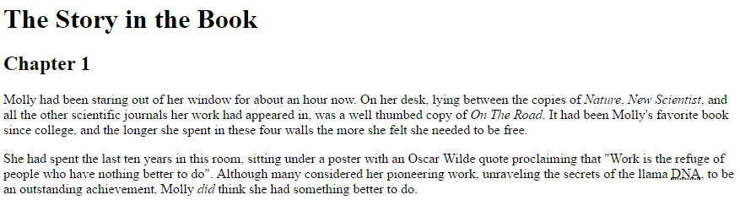
Tekstas. Pilnas pavyzdys

Slide 23
Tekstas. Apibendrinimas
HTML elementai naudojami puslapio struktūros aprašymui (antraštės, sub-antraštės, paragrafai)
Elementai taip pat gali pateikti semantinę informaciją.

Slide 24
Klausimai

Slide 25
Sąrašai
Surikiuoti sąrašai
Nerikiuoti sąrašai
Apibrėžiantieji sąrašai
Sąrašai sarašuose

Slide 26
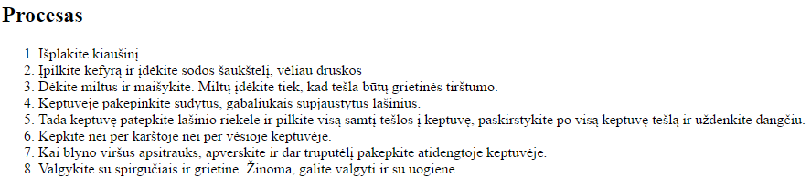
Sąrašai. Surikiuoti sąrašai
<ol>
<li>
Surikiuotas sąrašas (ordered list)
Sąrašo elementas list item)
Užduotis:

Slide 27
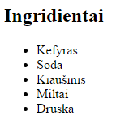
Sąrašai. Nerikiuoti sąrašai
<ul>
<li>
Nerikiuotas sąrašas (unordered list)
Sąrašo elementas list item)
Užduotis:

Slide 28
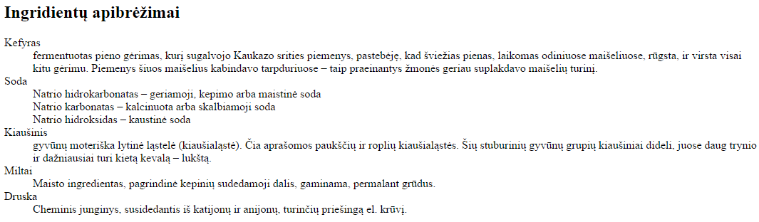
Sąrašai. Apibrėžiantieji sąrašai
<dl>
<dt>
<dd>
Apibrėžiantis sąrašas (definition list)
Apibrėžimo terminas (definition term)
Apibrėžimas (definition)
Užduotis:

Slide 29
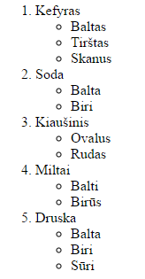
Sąrašai. Sąrašai sąrašuose
Užduotis:

Slide 30
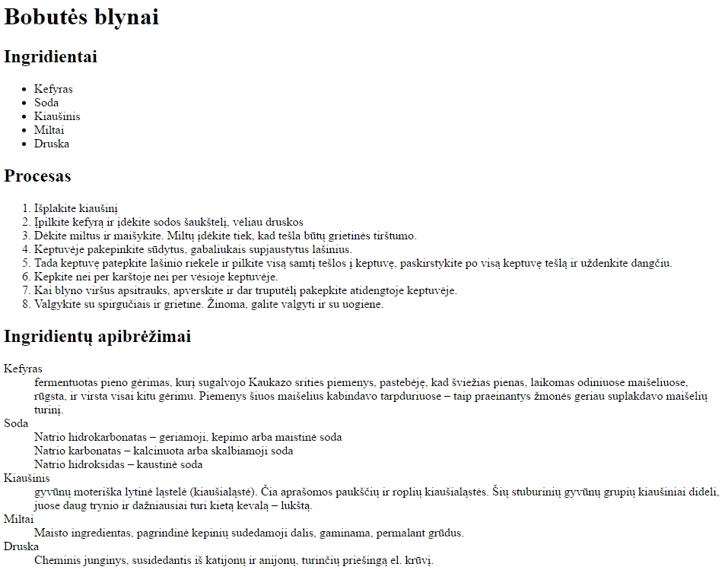
Sąrašai. Pilnas pavyzdys

Slide 31
Sąrašai. Apibendrinimas
Trijų rūšių sąrašai:
Rikiuoti
Nerikiuoti
Apibrėžiantieji
Rikiuoti sąrašai naudoja numerius
Nerikiuoti sąrašai naudoja ženkliukus
Apibrėžiantieji sąrašai naudojami terminui apibrėžti.
Sąrašai gali egzistuoti kituose sąrašuose

Slide 32
Klausimai

Slide 33
Nuorodos
Nuorodų rašymas
Nuorodos į kitus puslapius
Katalogų struktūra
Nuorodų atidarymas naujame lange
Nuorodos į kitus puslapius toje pačioje svetainėje
Nuorodos į to pačio puslapio tam tikras vietas
Nuorodos į kito puslapio tam tikras vietas

Slide 34
Nuorodos. Nuorodų rašymas
Nuoroda kuriama naudojant <a> elementą. Vartotojas gali spausti ant bet ko kas yra tarp atsidarančios žymės <a> ir užsidarančios žymės </a>. href atributas nurodo adresą kur bus nukreipiamas vartotojas paspaudęs ant nuorodos.
Puslapis į kurį bus nukreiptas vartotojas paspaudęs nuorodą
Tekstas ant kurio vartotojas spaudžia
<a href="http://www.vilniuscoding.lt/">Vilnius coding school</a>
Elementą atidaranti žymė
Elementą uždaranti žymė

Slide 35
Nuorodos.
Absoliutusis universalusis adresas
(absolute URL)
<a href="http://www.vilniuscoding.lt/index.html">Vilnius coding school</a>
Santykinis universalus adresas
(relative URL)
<a href="index.html">Vilnius coding school</a>

Slide 36
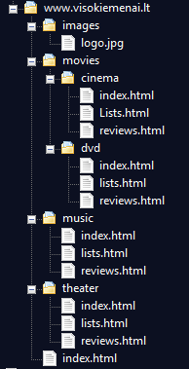
Nuorodos (katalogų struktūra)
PARENT
examplearts yra parent,
katalogo music, katalogas
GRANDPARENT
examplearts yra grandparent
katalogo music katalogas
GRANDCHILD
dvd yra grandchild
katalogo examplearts katalogas
CHILD
music yra CHILD,
katalogo Examplearts, katalogas

Slide 37
Nuorodos. Naujame lange
Paspaudus atidaro naujame lange. Nerekomenduojama. Dažniausiai naudojama kai norima atidaryti visiškai naują svetainę.
Atributas nurodo kur bus užkraunamas šaltinis. _blank reiškia naujame puslapyje
<a href="index.html" target=“_blank“>Vilnius coding school</a>

Slide 38
Nuorodos. Naujame lange
Paspaudus atidaro naujame lange. Nerekomenduojama. Dažniausiai naudojama kai norima atidaryti visiškai naują svetainę.
Atributas nurodo kur bus užkraunamas šaltinis. _blank reiškia naujame puslapyje
<a href="index.html" target=“_blank“>Vilnius coding school</a>
Užduotis: pakeisti www.examplearts.com pagrindinio puslapio meniu nuorodas,
kad jos krautų į kitą puslapį

Slide 39
Nuorodos (relative URL). Tipai
Tas pats katalogas
<a href="reviews.html">Vertinimai</a>
CHILD katalogas
<a href="music/index.html">Muzika</a>
GRANDCHILD katalogas
<a href="movies/cinema/index.html">Kino Filmai</a>
PARENT katalogas
<a href="../index.html">Pagrindinis</a>
GRANDPARENT katalogas
<a href="../../index.html">Pagrindinis</a>

Slide 40
Nuorodos. Tame pačiame puslapyje
Nuoroda į elemento id, kurį norime pamatyti. Elementas su nurodytu id turi būti tame pačiame puslapyje kaip ir nuoroda
<a href="#abiogeneze" target=“_blank“>Vilnius coding school</a>
Elemento id. Puslapyje unikalus, t. y. negali būti tame pačiame puslapyje elementų su tuo pačiu id.
<h1 id=“abiogeneze“>Abiogenezė</h1>

Slide 41
Nuorodos. Užduotis
Sukurti svetainę pagal nurodytą katalogų struktūrą:

Slide 42
Nuorodos. Apibendrinimas
Nuorodos kuriamos naudojant <a> elementą;
Elementas <a> naudoja atributą href, kuris nurodo į kuriuos adresu bus nukreiptas ant nuorodos paspaudęs vartotojas;
Nuorodoms į vidinius puslapius naudokite relative URL.
Galima pasinaudoti id atributu ir susieti elementus su nuoroda tame pačiame puslapyje ar net nutolusiame.

Slide 43

Nuorodos. Klausimai

Slide 44
Paveikslėliai
Kaip įkelti paveikslėlį į puslapį
Renkantis teisingą paveikslėlio formatą
Paveikslėlių optimizavimas tinklapiams

Slide 45
Paveikslėliai
Rodoma informacija, kai paveikslėlio naršyklė negali parodyti
Nuoroda iki paveiklėlio
<img src="images/logo.png" alt=“Tai yra šios svetainės logo“
title=“Svetainės logotipas, nukopijuotas iš interneto resursų.“ />
Papildoma informacija apie paveiklėlį

Slide 46
Paveikslėliai. Aukštis ir plotis
<img src="images/logo.png" alt=“Tai yra šios svetainės logo“
title=“Svetainės logotipas, nukopijuotas iš interneto resursų.“
width=“450“ height=“300“ />
Nurodomas paveiklėlio plotis
Nurodomas paveiklėlio aukštis

Slide 47
Paveikslėliai. Kur dėti paveikslėlį
Prieš paragrafą
Viduje paragrafo, pradžioje
Viduryje paragrafo.
Pastaba: paveikslėlio lygiavimas HTML5 nebenaudojamas (align atributas).
Užduotis: sukurti 01 HTML\Images\Places\index.html su išvardintai variantais.

Slide 48
Paveikslėliai. Trys taisyklės
Saugoti paveikslėlius teisingu formatu
Labiausiai naudojami ir rekomenduojami: jpeg, gif, png.
Saugoti paveikslėlius teisingo dydžio
Dydis turi būti toks kokį norite atvaizduoti puslapyje.
Naudoti teisingą rezoliuciją
Rekomenduojamas 72 pixels per inch. Didesnio dydžio paveikslėliai gali būti ilgiau siunčiami.
.

Slide 49
Paveikslėliai. Įrankiai
Adobe Photoshop
Adobe Fireworks
Pixelmator
PaintShop Pro
Paint.net
Gimp
.

Slide 50
Paveikslėliai. Formatai
JPEG
Kai paveikslėlis turi daug spalvų ir norite visas tas spalvas išlaikyti. Netgi žiemos nuotrauka kur atrodo, kad vien sniegas ir dominuojančios spalvos yra balta ir pilka. Tačiau taip nėra. Gilinantis į taškų gylį yra naudojama daugybė spalvų.
GIF arba PNG
Naudojam kai yra labai mažai spalvų. Arba yra dideli plotai paveikslėlyje ti vienos spalvos.
.

Slide 51
Paveikslėliai. Išmatavimai
Didinimas
Mažinimas
Kirpimas
72 ppi
SVG formatas
Animuoti GIF’s
Skaidrumas (GIF. PNG)

Slide 52
Paveikslėliai. Antraštė
<figure>
<img src=“blynai.jpg“ alt=“Bobutės blynai“ />
<br />
<figcaption>Bobutės blynai</figcaption>
</figure>
Elementas apjungiantis paveikslėlį ir jo antraštę
Elementas paveiklėlio antraštei įrėminti

Slide 53
Paveikslėliai. Apibendrinimas
<img> elementas skirtas paveikslėliui puslapyje atvaizduoti.
<img> elemento privalomas atributas yra src, kuris nurodo, kokiu adresu randasi paveikslėlis.
<img> elemento atributas alt naudojamas norint aprašyti paveikslėlio turinį. Tekstas bus rodomas, jei paveikslėlio nebus įmanoma parodyti (pvz. blogai nurodyta src atributo reikšmė)
Paveikslėlius reikėtų saugoti atitinkamo dydžio, kokius ir planuojate atvaizduoti svetainėje. Atitinkamas formatas taip pat turi būti parinktas.
Nuotraukoms naudojamas JPEG; iliustracijoms ar logotipams, kur naudojamos spalvos be perėjimų pagrindinės spalvos (flat colors) - GIF.
.

Slide 54

Paveikslėliai. Klausimai

Slide 55
Lentelės
Paskirtis
Kaip kurti lenteles
Kokią informaciją neša lentelės
Kaip atvaizduoti sudėtingas duomenų struktūras lentelėse
Kaip pridėti antraštę lentelei
.

Slide 56
Lentelės. Paskirtis
Rezultatai
Akcijų ataskaitos
Tvarkaraščiai

Slide 57
Lentelės. Struktūra
<table>
<tr>
<td>15</td>
<td>15</td>
<td>30</td>
</tr>
<tr>
<td>45</td>
<td>60</td>
<td>45</td>
</tr>
<tr>
<td>60</td>
<td>90</td>
<td>90</td>
</tr>
</table>
Žymės apibrėžiančios
Eilutės pradžią ir pabaigą
Žymės apibrėžiančios
lentelės pradžią
ir pabaigą
Žymės apibrėžiančios
langelio pradžią ir pabaigą

Slide 58
Lentelės. Antraštės
Vietoj <td> naudojamas <th>
Jeigu langelis tuščias, privalome nurodyti tuščią elementą
<th> elemento reikšmė paprastai atvaizduojama pastorinta ir per vidurį langelio
Užduotis: aprašyti lentelę:

Slide 59
Lentelės. Langelių jungimas. Stulpeliai
Stulpelių jungimui naudojamas <td> arba <th> elementas su atributu colspan.
Nurodo, kad bus apjungiami du eilutės stulpeliai (langeliai)
<td colspan=2>Psichologija</td>
Užduotis: aprašyti lentelę:

Slide 60
Lentelės. Langelių jungimas. Eilutės
Eilučių jungimui naudojamas <td> arba <th> elementas su atributu rowspan.
Nurodo, kad bus apjungiamos stulpelio dvi eilutės (langeliai)
<td rowspan="2">Vakaro filmas</td>
Užduotis: aprašyti lentelę:

Slide 61
Lentelės. Atskyrimas
Antraštinei eilutei naudojamas <thead> elementas
Pagrindinėms duomenų eilutėms naudojamas <tbody> elementas
Poraštinei arba aptinei atskirai eilute naudojamas <tfoot> elementas
Užduotis: sukurti vieno mėnesio pajamų ir išlaidų lentelę.
Viršutinė dalis yra antraštinė su laukais [data], [išlaidos], [pajamos]
Pagrindinė dalis kiekvienos dienos išlaidos
Apatinė pagrindinės dalies duomenų sumos

Slide 62
Lentelės. Apibendrinimas
Lentelė į puslapį pridedama naudojant <table> elementą
Lentelė braižoma eilutė po eilutės. Kiekviena eilutė apibrėžiama elementu <tr>
Kiekvienos eilutės viduje yra tam tikras skaičius langelių, kurie kuriami naudojant elementą <td> (arba <th> jei tai antraštinis langelis).

Slide 63

Lentelės. Klausimai

Slide 64
Formos
Paskirtis
Formų elementai
Nauji HTML5 formų elementai
.

Slide 65
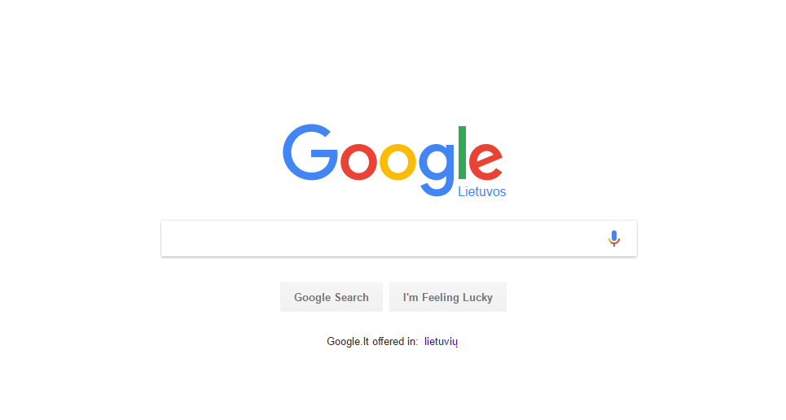
Formos. Paskirtis
Tradiciškai forma reiškia blanką, kurį reikia užpildyti pateikiant tam tikrą tikslinę informaciją.
HTML tai pasiskolino. HTML formų paskirtis rinkti informaciją iš lankytojų.

Slide 66
Formos. Elementų rūšys
Teksto
Text
Password
Textarea

Slide 67
Formos. Elementų rūšys
Pasirinkimo
Radio
Checkbox
Select
Select multiple

Slide 68
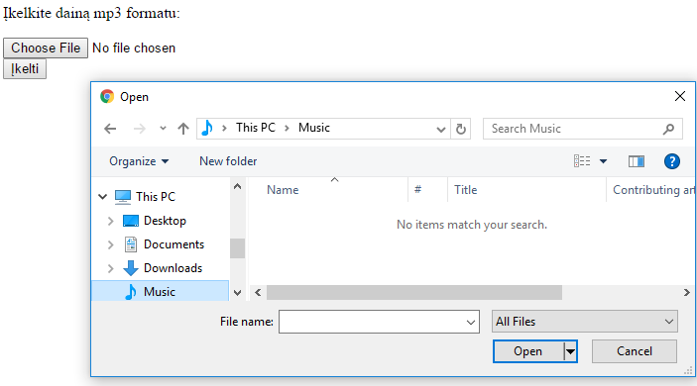
Formos. Elementų rūšys
Failo parinkimo
File

Slide 69
Formos. Elementų rūšys
Pateikimo
Button
Image button

Slide 70
Formos. Elementų rūšys
Mygtukai ir paslėpti elementai

Slide 71
Formos. Elementų rūšys
Etiketės formos elementams
Rekomenduojamos pozicijos etiketėms:
Kairėje arba virš elemento: text inputs, text areas, select boxes, file uploads
Dešinėje: individual checkboxes, individual radio buttons

Slide 72
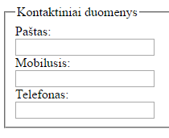
Formos. Elementų rūšys
Grouping form elements

Slide 73
Formos. Validavimas
Privalomas laukas
Atributas: required

Slide 74
Formos. Datos laukas
Datos laukas

Slide 75
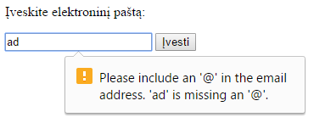
Formos. Elektroninio pašto ir adreso laukas
Elektroninio pašto
Adreso

Slide 76
Formos. Paieškos laukas
Su nurodymu ir be:

Slide 77
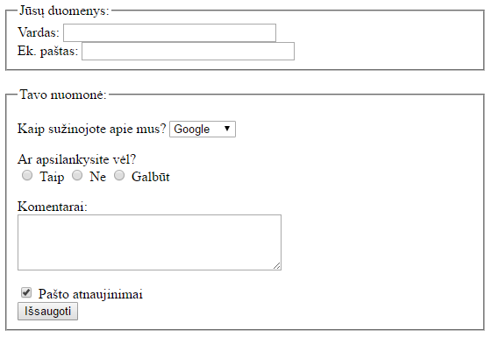
Formos. Praktinis darbas
Sukurti apklausos formą naudojant:
Paprastą lauką
Specifinį lauką (el. pašto ar url)
Bent trijų rūšių parinkimo elementus
Mygtuką
Grupavimą
Etiketes

Slide 78
Formos. Apibendrinimas
Norint surinkti informaciją iš vartotojo jums reikės formos, kuri kuriama <form> elemento viduje.
Informacija formos viduje yra siunčiama vardas/reikšmė pavidalu.
Kiekvienas formos elementas turi vardą ir vartotojo įvestą arba kitaip nurodytą informaciją (pasirinkimą (-us)).

Slide 79

Formos. Klausimai

Slide 80
Specifinis žymėjimas
<!DOCTYPE html> - deklaracija naršyklei
Komentarai <!-- Komentaras -->
Id atributas - unikalus
Class atributas – tam tikrą grupę apjungiantis
Blokiniai (Block elements) – (h1, p, ul, li)- kur juos berašysite jie turinį atvaizduos naujoje eilutėje.
Linijiniai (Inline elements) – kur juos berašysite jie rasis toje pačioje eilutėje.
Teksto ir elemento grupavimas bloke <div>
Teksto ir elemento grupavimas eilutėje <span>
Langas lange <iframe>
Escape characters – pvz. tam kad parašyti < naudojamas &lt; arba &#60; &lt; arba
&#60;. &amp; arba &#38;. &copy; arba &#169;
.

Slide 81
Specifinis žymėjimas. Meta
<meta name="description" content="HTML pamokos" />
<meta name="keywords" content="HTML, CSS, JAVASCRIPT" />
<meta name="author" content="Zigmantas Račkauskas" />

Slide 82
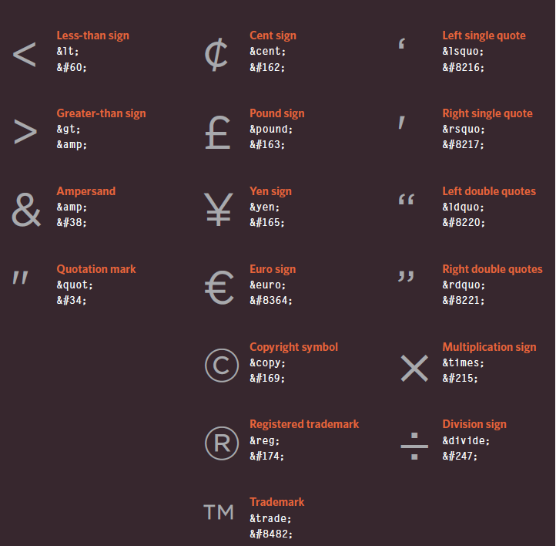
Specifinis žymėjimas. Escape

Slide 83
PABAIGA

